Slide 1
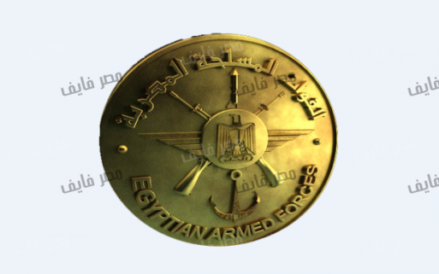



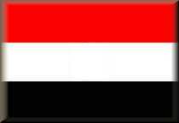
قيادة قوات الدفاع الشعبى والعكرى
إدارة التربية العسكرية بجامعة القاهرةا
محاضرة عن
حروب الجيل الرابع
المحاضر
عقيد / إيهاب محمد مصطفى
مدير إدارة التربية العسكرية بجامعة القاهرة
إعداد
إدارة التربية العسكرية بجامعة القاهرة

Slide 2
قيادة قوات الدفاع الشعبى والعكرى
إدارة التربية العسكرية بجامعة القاهرةا
عناصر المحاضرة

Slide 3
عناصر المحاضرة
1- المقدمة .
2 - فكرة حروب الجيل الرابع .
3- المصطلحات المستخدمة حالياً مع حروب الجيل الرابع .
4- أنواع الحروب .
5- تعريف أجيال الحروب .
5- تعريف أجيال الحروب .
6- الهدف من حروب الجيل الرابع .
7- عناصر حروب الجيل الرابع .

Slide 4
عناصر المحاضرة
8 - عناصر حروب الجيل الرابع .
9- سمات الجيل الرابع من الحروب .
10- أساليب وأدوات حروب الجيل الرابع .
11- حروب الجيل الرابع والربيع العربي.
12- إستراتيجيات الدول الغربية فى إستخدام الجيل الرابع من الحروب .
13- الخلاصة .
14- فيديو عن حروب الجيل الرابع .
15- أى أسئلة .

Slide 5
قيادة قوات الدفاع الشعبى والعكرى
إدارة التربية العسكرية بجامعة القاهرةا
المقـدمـة

Slide 6
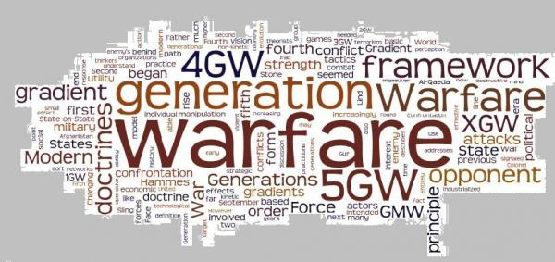
المقدمة
يتميز بسمات خاصة عن الأجيال الثلاثة السابقة التي شهدتها البشرية ولعل أهم سماته بل أخطرها هو التماهي أو زوال خطوط الفصل في حروب الجيل الرابع بين ما هو مدني وما هو عسكري وبين ممارسة العمل السياسي و خوض صراع عسكرى.
بمعنى أن هذا الجيل قد يتم فيه توظيف أدوات العمل السياسي بدلاً من خوض صراعات عسكرية وقد تلعب فيه السياسةالأدوار ذاتها التي كانت تتم من قبل عبر الحروب والمعارك وقد يقوم فيه المدني بالتالي بدور عسكري .

Slide 7
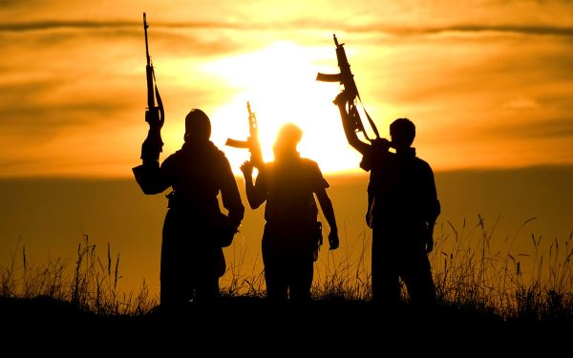
المقدمة
أطلق اسم حرب الجيل الرابع على الحرب على التنظيمات الإرهابية
بحسب المفهوم الأمريكي وطرفا الحرب في الجيل الرابع من الحروب
هما جيش نظامي لدولة ما مقابل لا دولة أو عدو وخلايا خفية منتشرة
في أنحاء العالم.

Slide 8
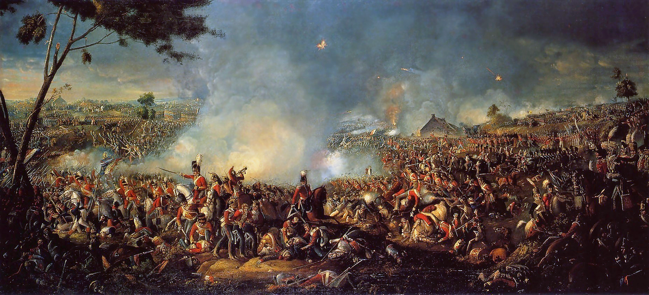
المقدمة
يعتمد الجيل الرابع من الحروب على خلـط الأوراق وبناء مساحات واسعة من الالتباسات المفاهيمية والثقافية و المؤكد أن حروب الجيل الرابع هي أكبر نقلة نوعية في تاريخ التخطيط العسكري منذ معاهدة وستفاليا عام 1648.
لأن هذا الجيل الجديد من الحروب ينهي نسبياً أو واقعياً إحتكار الدولة القومية لشن الحروب حيث باتت التنظيمات والميلشيات والجماعات تشن حروباً ضد دول و لم تعد الحرب تندلع بين جيوش فقط.
وكان المقصود من هذه الحروب الحالة التي تفقد فيها الدولة إحتكارها للعنف وقوى الصراع والعودة إلى نماذج صراع كانت سائدة قبل الدولة المعاصرة

Slide 9
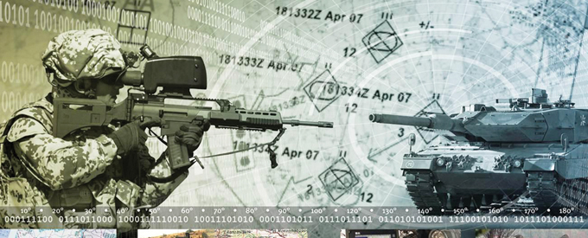
المقدمة
لم تعد الحروب الأن بإستخدام الأسلحة والمعدات العسكرية فقط كما كانت
في السابق , بل أخذت أشكالاً جديدة وأستحدثت وسائل وأساليب أخري
لتحل محل الحروب التقليدية بين الجيوش المختلفة وذلك تزامناً مع التطور التكنولوجي المستمر خاصة في مجال الإتصالات والمعلومات .

Slide 10
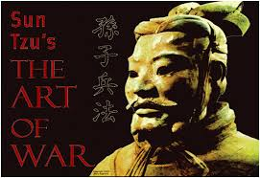
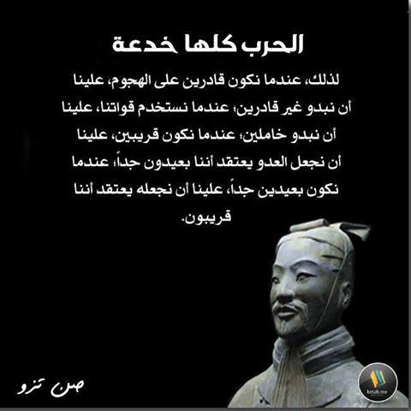
المقدمة
فكرة تلك الحروب ليست جديدة حيث تحدث عنها المفكر الصيني ” صن تزو”
قائلاً ” إنه من الصعب أن تدخل في حروب ضد قوة عسكرية أقوى بنفس الأسلحة المتناظرة ، ومن ثم يجب البحث عن أساليب مختلفة لإستخدامها بهدف إلحاق الخسائر بالقوة الكبرى“ وفي رأيه يتمثل هذا الأسلوب في إستهداف وحدة المجتمع بحيث عندما يتم تحطيم التماسك الإجتماعى سيؤدي ذلك إلى تحطيم القوة العسكرية .

Slide 11
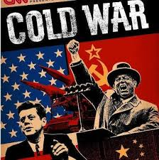
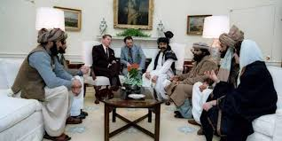
المقدمة
وتعود جذور ذلك النوع من الحروب إلى الحرب الباردة بين الولايات المتحدة الأمريكية والإتحاد السوفيتى ، حيث تم إستخدام أساليب حديثة في القتال تعتمد على الحروب السرية عبر الأفراد والجماعات المدربة لإحداث اضطرابات في الدول والقيام بعمليات إرهابية ، حيث قامت الولايات المتحدة بدعم تنظيم القاعدة ضد الإتحاد السوفيتي في أفغانستان .

Slide 12
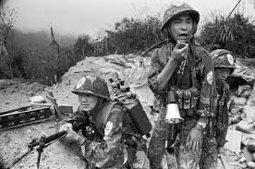
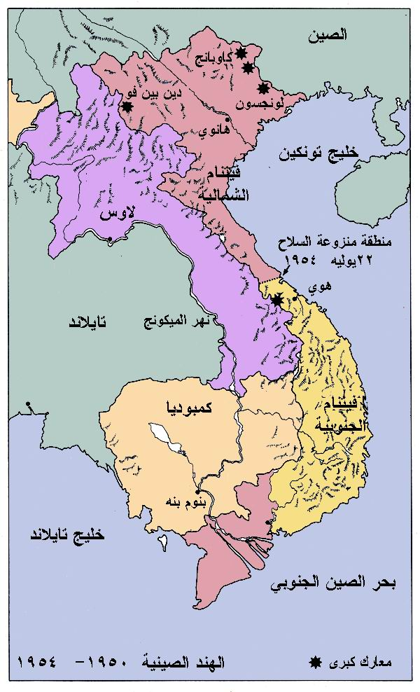
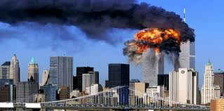
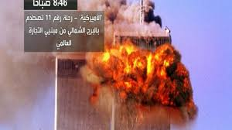
المقدمة
كما إستطاعت القوات الفيتنامية في حرب فيتنام أن تهزم الولايات المتحدة التى تعتبر أقوى جيش في العالم وإلحاق أكبر قدر من الخسائر به “ بشرية ومادية ” وهذا خير مثال لحروب الجيل الرابع حيث إستطاعت قوى ضعيفة من تكبيد الخسائر لقوة أكبر ، وتعتبر أحداث الحادى عشر من سبتمبر مثالأ أخر على تلك الحروب حيث توضح مدى قدرة قوة غير نظامية والمتمثلة في ”تنظيم القاعدة” في إستهداف
برجى التجارة الأمريكي وإلحاق الخسائر بالولايات المتحدة واستهدافها في
عقر دارها .

Slide 13
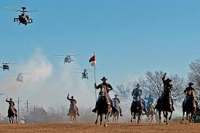
المقدمة
إنّ الفواصل بين أجيال الحروب
غير واضحة ، ولا يمكن الإدعاء بتاريخ محدد لإنتهاء جيل وبداية جيل جديد , كما أنّ ظهور جيل جديد لا يعني أنّ الجيل السابق عليه إنتهى في التطبيق , فمثلاً ، تُعبر الحرب الأهلية الأمريكية (1861-1865) عن جيلي الحرب الأول والثاني , كما عبرت الحرب العالمية الثانية تطور فن الحرب من الجيل الثاني إلى الجيل الثالث , وقد بدأت حرب العراق عام 2003 حرباً من الجيل الثالث ، ولكن تم إستخدام أدوات الجيل الرابع فيها بكثافة فيما بعد .

Slide 14


المقدمة
هناك بعض الفوائد من تصنيف الحروب وفقاً لقاعدة الأجيال , فمثلاً ،
تتجه الدول المتقدمة والصناعية إلى إتباع الأجيال الأول والثاني والثالث من الحروب أفضل من الدول أو القوى الضعيفة , حيث يتجه الطرف الضعيف عادة إلى إجادة أدوات الجيل الرابع .

Slide 15
قيادة قوات الدفاع الشعبى والعكرى
إدارة التربية العسكرية بجامعة القاهرةا
فكرة
حروب الجيل الرابع

Slide 16

فكرة حروب الجيل الرابع
في نهايات القرن الماضي تم تأسيس حركة "أوتبور" الصربيةلتكون طرفاً في الصراع في يوغسلافيا السابقة استخدمت هذه المجموعة اللاعنف كأسلوب ومنهج حرب في عام 2000.
من خلال تحقيق صحفي نشرته مجلة نيويورك تايمز أن هذه الحركة قد تم تمويلها بما يتجاوز (5) ملايين دولار من خلال ثلاث مؤسسات أميركية مانحة هي المعهد الوطني الديمقراطي والمعهد الجمهوري الدولي والوكالة الأميركية للتنميةالدوليةUSAID))

Slide 17

فكرة حروب الجيل الرابع
وكانت هذه الحركة هي النموذج الذي استخدم في بعض الدول العربية وتم إستنساخه بشكل دقيق مع إضافة التكنولوجيا الحديثة .
مثل وسائل التواصل الاجتماعي و الهواتف الذكية وغير ذلك لإيجاد مجموعات شبابية واسعة تتواصل عبر الإنترنت وقادرة على الحشد والتجمهر بعيداً عن رقابة السلطات الرسمية.

Slide 18
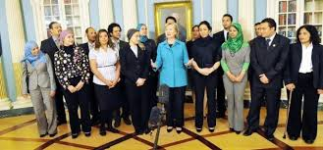
فكرة حروب الجيل الرابع
ومع تزايد الحديث عن انحسار سيادة الدولة في المجال الاقتصادي بفعل العولمة التجارية والاقتصادية وممارسات التبادل التجاري في مرحلة ما بعد منظمة التجارة العالمية ظهر الحديث عن انحسار موازٍ لدور الدولة والجيوش في الحروب و ظهرت مفاهيم مثل الحرب اللامتماثلة ، حروب الجيل الرابع وتوج ذلك كله بصعود الإرهاب العالمي في الحادي عشر من سبتمبر 2001 كتحدٍ خطيرٍ
ناجم عن "تنظيم" هاجَم القوة العظمى الوحيدة في العالم في عقر دارها.

Slide 19

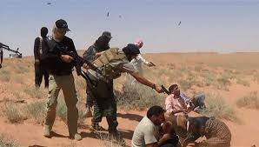
فكرة حروب الجيل الرابع
الفكرة في حروب الجيل الرابع إذاً تتمثل في أن الفاعل الرئيسي في هذه الحروب ليس الدولة بل التنظيمات والجماعات والأفراد وهو ما يمثل الوجه العسكري للنظام العالمي الجديد في مظهره السياسي القائم على الفرد وما يعرف بالفرد المعولم بدلاً من الدولة القومية.
وهي فكرة فلسفية كان من الصعب فهمها من قبل كثيرين في بدايات ظهورها ولكنها وجدت طريقها إلى ميادين الحياة الواقعية وبات العنصر الفردي يحرك الكثير من الأحداث فعلياً في مناطق شتى من العالم عبر توظيف منظمات المجتمع المدني .
والضغوط الدولية والجمعيات الأهلية ومؤسسات النظام العالمي الجديد التي ربطت نفسها بقوة بمجالات إنسانية مثل حقوق الإنسان والحريات العامة وغير ذلك من مفاهيم وفرت بدورها مساحات شاسعة للأفراد كي يمثلوا عنصراً فاعلاً جديداً في حياة الدول وتحديد مصير العالم خلال القرن الحادي والعشرين.

Slide 20
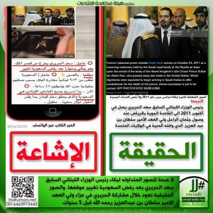
فكرة حروب الجيل الرابع
ولاشك أن حروب المعلومات هي أحد أبرز أنماط حروب الجيل الرابع بما تمثله من خطر داهم على اقتصادات الدول والبنى التحتية والأمن القومي بمفهومها الشامل
بل إن حروب الجيل الرابع هي أحد التجليات أو النتائج المترتبة على ثورة المعلومات حيث تزامن ظهورها مع تحول جذري عالمي من المجتمع الصناعي إلى المجتمع القائم على المعلومات .
لاشك في أن تحولات مجتمعية بهذا الحجم لم تكن لتمر دون إحداث تغيير جوهري في استراتيجيات الحروب ومن ثم كان بديهياً أن يظهر جيل جديد من الحروب.

Slide 21
قيادة قوات الدفاع الشعبى والعكرى
إدارة التربية العسكرية بجامعة القاهرةا
المصطلحات المستخدمة حالياً مع حروب الجيل الرابع

Slide 22
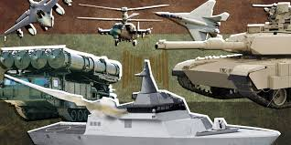

المصطلحات المستخدمة حالياً مع حروب الجيل الرابع
القوة الصلبة ( hard power )
يشير مفهوم القوة الصلبة إلى المفهوم التقليدي للقوة والذي يعرف القوة على أنها ”القدرة على فرض السيطرة على الآخرين عن طريق الإكراه أو الحوافز المادية , ومن المصادر الأساسية
للقوة الصلبة ”القوة العسكرية
والقوة الاقتصادية“ .

Slide 23
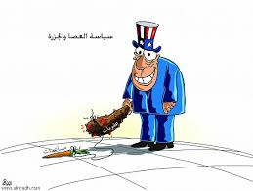

المصطلحات المستخدمة حالياً مع حروب الجيل الرابع
القوة الصلبة ( hard power )
لذا فإن القوة يمكن ممارستها باتباع طريقة
من الثلاثة طرق التالية :
الطريقة الأولى بالإكراه (العصا) , والثانية التحفيز (الجزرة) ,
والثالثة عن طريق (الجذب) ,
فالطريقتان الأولى والثانية يصنفان
تحت مصطلح ”القوة الصلبة“
والثالثة هي ”القوة الناعمة“ .

Slide 24
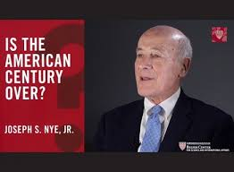

المصطلحات المستخدمة حالياً مع حروب الجيل الرابع
القوة الناعمة ( Soft power )
هى مفهوم صاغه ”جوزيف ناي“
دكتور بجامعة هارفارد بالولايات المتحدة الأمريكية لوصف القدرة على الجذب والضم دون الإكراه أو إستخدام القوة كوسيلة للإقناع في الآونة الأخيرة .

Slide 25


المصطلحات المستخدمة حالياً مع حروب الجيل الرابع
القوة الناعمة ( Soft power )
وتعني أن يكون للدولة قوة روحية ومعنوية من خلال ما تجسده من
أفكار ومبادئ وأخلاق ومن خلال الدعم في مجالات حقوق الإنسان والبنية التحتية والثقافة والفن ، مما يؤدي بالآخرين إلى إحترام هذا الأسلوب والإعجاب به ومن ثم إتباعه .

Slide 26
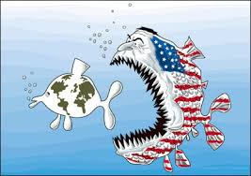
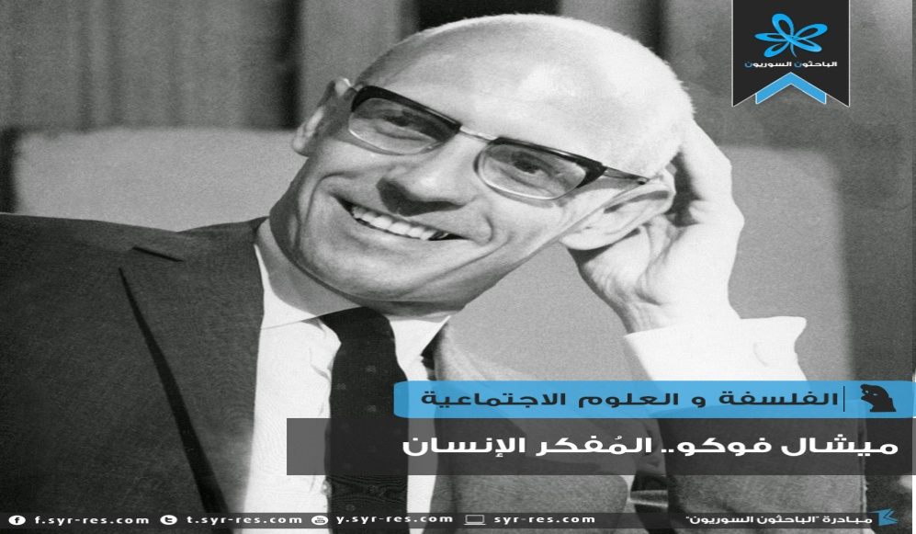
المصطلحات المستخدمة حالياً مع حروب الجيل الرابع
القوة الناعمة ( Soft power )
الهدف من القوة الناعمة تدمير الطاقة السياسية ، بهدف الهيمنة والسيطرة على القدرات والمقومات السياسية للطرف المستهدف ، وبمعنى آخر الغزو الثقافى والأيديولوجى، دون أن تظهر هوية الفاعل الحقيقى ،
ويرى ميشيل فوكو ”فيلسوف فرنسى“ أن القوة الناعمة تتضمن إجباراً وإلزاماً غير مباشرين على التغيير .

Slide 27
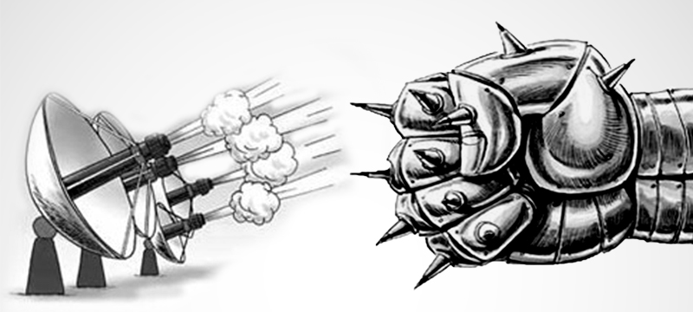
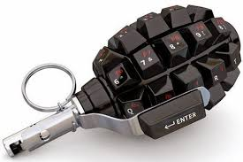
المصطلحات المستخدمة حالياً مع حروب الجيل الرابع
القوة الذكية ( smart power )
هى نتاج الجمع بين القوة الصلبة
والقوة الناعمة معًا ولكن وفقا لإستراتيجية محددة تجمع بينهم , كما أنها تعرف بقدرة الفاعل الدولي
على مزج عناصر القوة الصلبة والقوة الناعمة بطريقة تضمن تدعيم تحقيق أهداف الفاعل الدولى بكفاءة وفعالية .

Slide 28
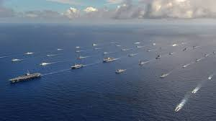
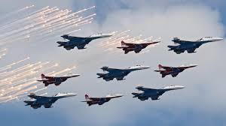

المصطلحات المستخدمة حالياً مع حروب الجيل الرابع
القوة الذكية ( smart power )
فالفاعل الدولى بحاجة إلى إدراك مخزون الدولة من الأدوات والإمكانيات ونقاط القوة ونقاط الضعف , فالقوة الذكية ليس فقط إمتلاك المصادر الناعمة والصلبة
والمزج بينهما بل القدرة على تحديد وقت إستخدامها وأى نوعى القوة يفضل إستخدامه في الموقف والقدرة على تحديد متى وكيف يتم الدمج بينهما .

Slide 29
قيادة قوات الدفاع الشعبى والعكرى
إدارة التربية العسكرية بجامعة القاهرةا
أنـواع الحـروب

Slide 30
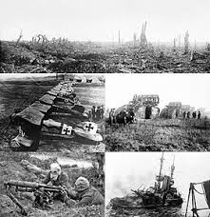
أنـواع الحـروب
تختلف الحروب من حيث طبيعتها وطبيعة أطرافها ، الأمر الذى أدى إلى وجود
أنواع مختلفة من الحروب ويمكن تصنيفها وفقاً لمعيارين هما :
المعيار الأول "نطاق الحرب" وينقسم إلى :
الحرب الشاملة :
هي الحرب التى يلجأ أحد أطرافها أو كلاهما لإستخدام كل الموارد البشرية والمادية على نطاق واسع ، ومن ثم
لا يتم التفرقة بين القوات المسلحة والسكان ، كما تمتد لتشمل كافة الأصعدة وكل الفروع القتالية أى إنها شاملة في هدفها وأسلحتها (الحرب العالمية الأولى والثانية علي سبيل المثال).

Slide 31
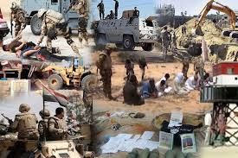
أنـواع الحـروب
المعيار الأول "نطاق الحرب" وينقسم إلى :
الحرب المحدودة :
الحرب التى يستخدم فيها أحد طرفي الحرب جزء من القوات المسلحة
والموارد المالية ، كما يتم تحديد الأهداف السياسية والعسكرية
من تلك الحرب مسبقاً (الحرب
على الإرهاب بشمال سيناء علي
سبيل المثال) .

Slide 32
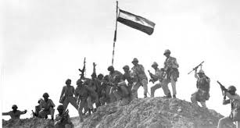
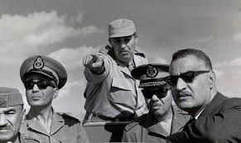
أنـواع الحـروب
المعيار الأول "نطاق الحرب" وينقسم إلى :
حرب الإستنزاف :
لكى يتم الإنتصار في حرب ما ، يجب إستنزاف قدرات العدو وإلحاق الخسائر المادية والبشرية به ، ولضمان النجاح في تلك الحرب لابد من إمتلاك عدد أكبر من المصادر والإمكانيات والإحتياطيات (حرب الإستنزاف أمام العدو الإسرائيلى علي سبيل المثال).

Slide 33
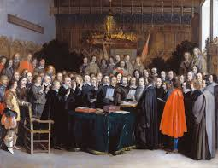

أنـواع الحـروب
المعيار الثانى” التطور الزمنى " :
لقد نصت معاهدة وستفاليا عام 1648 التى أنهت حروب الثلاثين عاماً في أوروبا بين الكاثوليك والبروتستانت على إحتكار الدولة للقوة ومن ثم تعتبر الدولة هي الفاعل الوحيد الذي يشن الحروب أو مواجهة الحروب ، ولكن مع التطور التكنولوجي خاصة في المجال العسكري أصبح هناك أربع أجيال من الحروب تتطور بشكل كبير من فترة زمنية إلى أخرى .

Slide 34
قيادة قوات الدفاع الشعبى والعكرى
إدارة التربية العسكرية بجامعة القاهرةا
تعريف أجيال الحروب

Slide 35
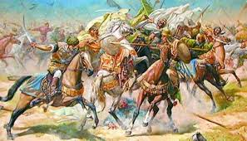
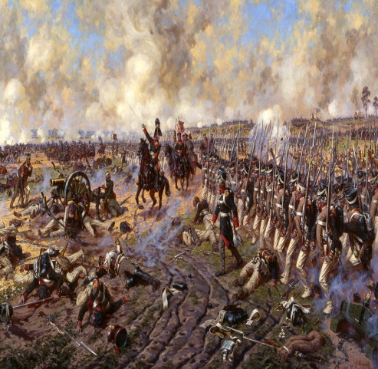
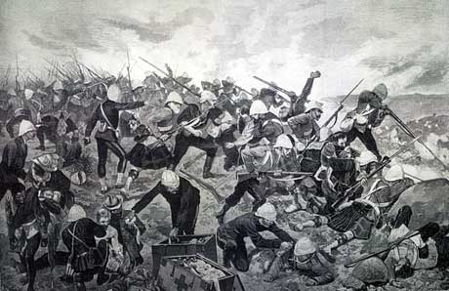
تعريف أجيال الحروب
حروب الجيل الأول :
الخبير العسكري والكاتب الأمريكي ويليام ليند عرفها بأنها حروب الحقبة
الفترة من" 1648 حتى 1860 " وسميت بالحروب التقليدية
(Conventional War ) وتحدث بين جيوش نظامية يمثلون دول معينة
وأرض معارك محددة بين جيشين في مواجهة مباشرة .

Slide 36
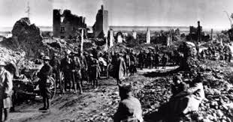
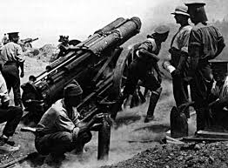
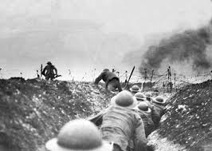
تعريف أجيال الحروب
حروب الجيل الثانى :
ظهرت وتطورت بواسطة
الجيش الفرنسى قبل وبعد الحرب العالمية الأولى يعرفها البعض بحرب العصابات (Guerilla War) والتي كانت تدور فى دول أمريكا اللاتينية ،
وهي شبيهة بالجيل الأول من
الحروب التقليدية ولكن تم فيها إستخدام النيران والدبابات والطائرات بين العصابات والأطراف المتنازعة كما حدث فى الحرب العالمية الأولى .

Slide 37
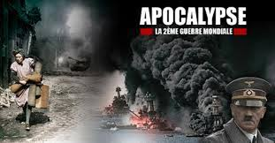
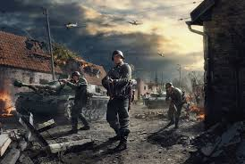
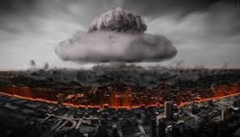
تعريف أجيال الحروب
حروب الجيل الثالث :
كان بداية ظهورها فى الجيش الألمانى , وعرفها بعض المحللين العسكريين بالحروب الوقائية أو الإستباقية
(Preventive War) كالحـرب علــــى
العراق وأفغانستان على سبيل المثال ، وقد طوُرَت هذه الحرب من قبل الألمان في الحرب العالمية الثانية وسميت بحرب المناورات وتميزت بالمرونة وخفة الحركة وأستخدم فيها عنصر المفاجأة والقتال خلف خطوط العدو .

Slide 38
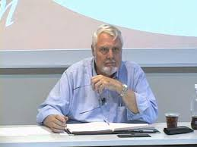
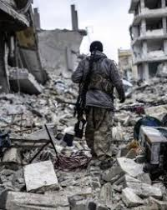
تعريف أجيال الحروب
حروب الجيل الرابع :
عرفها البروفيسور ”ماكس مانوراينج (Dr. Max G. Manwaring )“ الباحث والمحلل الإستراتيجى بمعهد الدراسات الإستراتيجية , وهو معهد تابع لكلية الحرب بالجيش الأمريكي يعمل فى مجال البحوث الإستراتيجية والأمنية والوطنية عرف حروب الجيل الرابع في محاضرة علنية بأنها هى " الحرب بالإكراه لإفشال الدولة ، وزعزعة إستقرارها ثم فرض واقع جديد يراعي مصالح العدو"

Slide 39
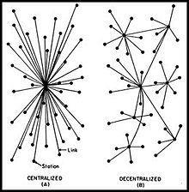
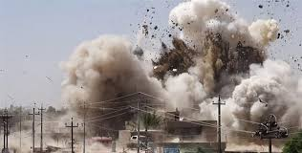
تعريف أجيال الحروب
حروب الجيل الرابع :
أُستٌخدم مصطلح الجيل الرابع لأول مرة في عام 1989 من قبل فريق من المحللين الأمريكيين ، من بينهم المحلل الأمريكي "ويليام ستِرگِس ليند"
لوصف الحروب التي تعتمد على
مبدأ اللا مركزية .

Slide 40
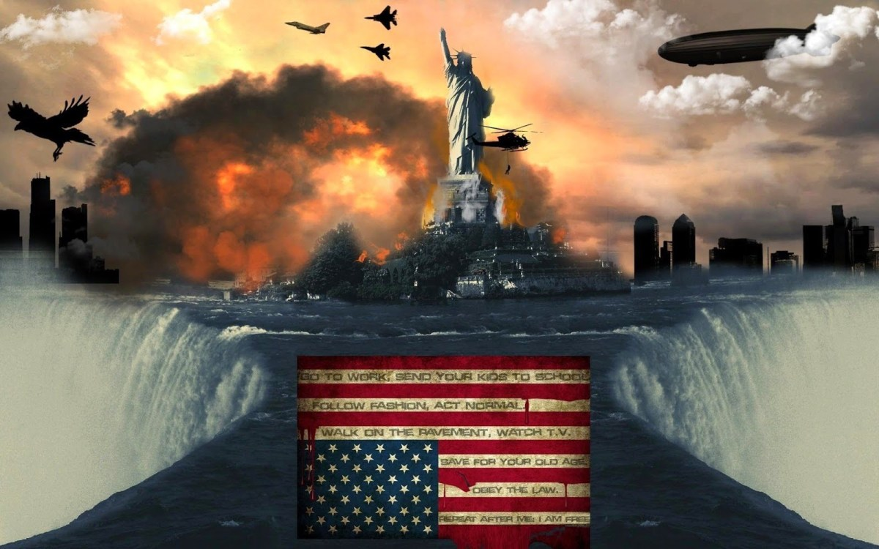
تعريف أجيال الحروب
حروب الجيل الرابع :
إتفق الخبراء العسكريون بأن حرب الجيل الرابع هي حرب أمريكية خالصة طورت من قبل الجيش الأمريكي وعرفوها بـ "الحرب اللا متماثلة"
Asymmetric Warfare)) .

Slide 41
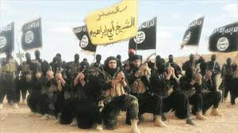
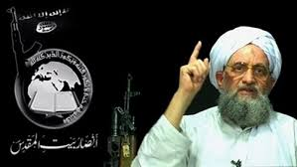
تعريف أجيال الحروب
حروب الجيل الرابع :
حيث وجد الجيش الأمريكي نفسه يحارب لا دولة بعد أحداث 11 سبتمبر 2001، بمعنى آخر محاربة تنظيمات منتشرة حول العالم وهذه التنظيمات محترفة وتملك إمكانيات ممتازة ولها خلايا خفية تنشط لضرب مصالح الدول الأخرى الحيوية كالمرافق الإقتصادية وخطوط المواصلات لمحاولة إضعافها أمام الرأي العام الداخلي بحجة إرغامها على الإنسحاب من التدخل في مناطق نفوذها ومثال على هذه التنظيمات " القاعدة , داعش , أنصار بيت المقدس .. الخ ".

Slide 42
قيادة قوات الدفاع الشعبى والعكرى
إدارة التربية العسكرية بجامعة القاهرةا
الهدف من
حروب الجيل الرابع

Slide 43
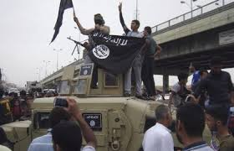
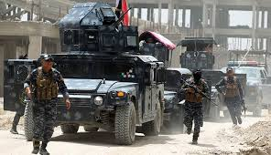
الهدف من حروب الجيل الرابع
تفتيت مؤسسات الدولة (القوات المسلحة - أجهزة الأمن الداخلية - القضاء - ..) والعمل على إنهيارها أمنيا واقتصاديا وتفكيك وحدة شعبها , من خلال الإنهاك والتآكل البطيء للدول ، وفرض واقع جديد على الأرض لخدمة مصالح العدو ,
وتحقيق نفس أهداف الحروب التقليدية (الجيل الأول – الثانى – الثالث ) بتكلفة أقل (بشرية – مادية) .
كما تستهدف أيضا تجنب مشكلات ما بعد الحرب (الروح العدائية
ضد الدولة المعتدية).

Slide 44


الهدف من حروب الجيل الرابع
بتحقيق الهدفين السابقين سنصل للنتائج الآتية :
إنهاك قوة الدولة المستهدفة حتى تصبح دولة فاشلة ( اليمن – سوريا – ليبيا – العراق ......) من خلال عمليات بطيئة تنفذ في الدول المستهدفة بحيث يصبح هناك جزء من أرض تلك الدولة لم يقع تحت سيطرتها مثل (الموصل بالعراق –
الرقة بسوريا) ، ومن ثم سيسهل ذلك من سيطرة الجماعات الإرهابية على هذه المنطقة ويطلقون من خلالها عملياتهم لضرب المؤسسات الحيوية والمرافق الإقتصادية وخطوط المواصلات سواء كان داخل الدولة المستهدفة أو خارجها .
التآكل البطئ في إرادة الدول المستهدفة من أجل إجبارها على تنفيذ ما تريده بالقوة التى تستخدم هذا النوع من الحروب لتنفيذ إرادتها وإكتسابها نفوذ تستطيع من خلال السيطرة علي تلك الدول .

Slide 45


الهدف من حروب الجيل الرابع
من الهدفين السابقين والنتائج المترتبة عليهم
نرى تأكيدا لمقولة ماكس مانوراينج الشهيرة والذى تم الاشارة اليه سابقاً
” إذا فعلت هذا بطريقة جيدة ولمدة كافية وببطء مدروس ،
فسيستيقظ عدوك ميتاً " .

Slide 46
قيادة قوات الدفاع الشعبى والعكرى
إدارة التربية العسكرية بجامعة القاهرةا
عناصر حروب الجيل الرابع

Slide 47





عناصر حروب الجيل الرابع
الإرهاب (العمليات الإرهابية حول العالم) .
قاعدة إرهابية غير وطنية أو متعددة الجنسيات (جبهة النصرة - داعش - القاعدة - أنصار بيت المقدس - حركة حسم التابعة لجماعة الأخوان الإرهابية - ......) .
حرب نفسية متطورة للغاية من خلال الإعلام والتلاعب النفسي
(قناة الجزيرة القطرية - وسائل التواصل الإجتماعى - ....) .

Slide 48





عناصر حروب الجيل الرابع
إستخدام كل الضغوط
المتاحة (السياسية – الإقتصادية - الإجتماعية – العسكرية ) .
إستخدام تكتيكات حروب العصابات والتمرد (العصيان المدنى– العمليات الإرهابية -.....).
الدين والطائفية ( حركة الإخوان الإرهابية – السلفيين- الشيعة بالعراق وسوريا ولبنان واليمن والبحرين- ... ) .

Slide 49
قيادة قوات الدفاع الشعبى والعكرى
إدارة التربية العسكرية بجامعة القاهرةا
سمات حروب الجيل الرابع

Slide 50

سمات حروب الجيل الرابع
أنها ليست نمطية كحروب الأجيال السابقة كما تستغرق تلك الحروب
فترات طويلة نظراً لإعتمادها على تكتيكات حرب العصابات والمثال الواضح لتلك السمة هو ماحدث فى بعض
البلدان العربية .

Slide 51


سمات حروب الجيل الرابع
تعتمد على التقدم التكنولوجي
بكافة المجالات , نظراً لإستخدام وسائل تكنولوجية حديثة مثل " قرصنة المواقع الإلكترونية لمؤسسات الدولة المستهدفة" فيتم نشر الفيروسات
التى تدمر أجهزة الدولة وإختراق
شبكة المعلومات والتجسس
والإرهاب الإلكترونى .

Slide 52


سمات حروب الجيل الرابع
التوسع فى إستخدام الطائرات الموجهة بدون طيار والسيارات المفخخة ، فالمستهدف من تلك الهجمات الارهابية هما السلطة الحاكمة والسكان معاً , وذلك على عكس الحروب التقليدية التى يكون المستهدف الجيش والسلطة الحاكمة .

Slide 53

سمات حروب الجيل الرابع
تعتمد على شبكة صغيرة من الإتصالات والدعم المالى فليس من السهل القدرة على التعرف على مصدر الدعم المالى لهذه الشبكات (مثل تمويل
منظمات المجتمع المدنى وتمويل العناصر الإرهابية ) .

Slide 54


سمات حروب الجيل الرابع
تطوير الإستراتيجيات المعادية
لإجبار الدول المستهدفة على إنتهاج سلوك سياسي معين تجاه مواطنيها ,
مما يشجع على ظهور الجماعات العرقية أوالدينية أوالمذهبية من داخل هذه الدول المستهدفة (مثل السنة الشيعة
والأكراد بالعراق ).

Slide 55


سمات حروب الجيل الرابع
الإعتماد على مجموعات قتالية صغيرة في الحجم , يعملون داخل الدول المستهدفة ومن الصعب الكشف عنهم
( داعش - بيت المقدس – حسم ... ) ، وتعمل تلك الجماعات والأفراد على كل أراضى الدول المستهدفة لتنفيذ أنشطتهم الإرهابية وذلك على عكس الحروب التقليدية التى يكون فيها مسرح العمليات معروف للطرفين.

Slide 56


سمات حروب الجيل الرابع
لا تستخدم فيها الأسلحة التقليدية بل تستخدم القوة الذكية (Smart Power)
حيث أن حروب الجيل الرابع المثلى هى التى تبدأ ولايشعر بها أحد حتى تسقط
الدولة ميتة .
تتمثل السمات الإجتماعية لتلك الحروب في تدهور فكرة الدولة من حالة الدولة الثابتة إلى حالة الدولة الهشة أو الدولة الفاشلة وهى تستهدف الدولة بالكامل
بما فيها المدنيين .

Slide 57


سمات حروب الجيل الرابع
الولاء لثقافات معينة في العالم وهذا يؤدي إلى إضعاف التجانس المجتمعي ,
ولقد لعبت العولمة دوراً كبيراً في ظهور وتطور مثل تلك الحروب .
تتسم أيضا بعدم وضوح الخطوط الفاصلة بين الحرب والسياسة ،
والعسكريين والمدنيين (مثل ما تشهده بعض الدول العربية حالياً ) .

Slide 58
قيادة قوات الدفاع الشعبى والعكرى
إدارة التربية العسكرية بجامعة القاهرةا
أساليب وأدوات
حروب الجيل الرابع

Slide 59


أساليب وأدوات حروب الجيل الرابع
التهيئة لحرب نفسية متطورة للغاية من خلال الإعلام والتلاعب النفسي،
وإستخدام محطات فضائية تكذب وتقوم بتزوير الصور وتزييف الحقائق
(تمويل المحطات او الإعلاميين) , ويستخدم فيها وسائل الإعلام التقليدية (المكتوبة – المسموعة - المرئية) والحديثة (مواقع التواصل الاجتماعي) .

Slide 60


أساليب وأدوات حروب الجيل الرابع
إستخدام العملاء في الدول المسستهدفة وتسليط الأضواء عليهم ومنحهم الجوائز العالمية التى تعطى لهم وضع أدبى
بحيث يكون من السهل أن يتحركوا
داخل مجتمعاتهم ( محمد البرادعى - توكل كرمان ) .
إستخدام منظمات المجتمع المدني والمعارضة من خلال أجهزة الإستخبارات .

Slide 61


أساليب وأدوات حروب الجيل الرابع
إستخدام كل الضغوط المتاحة (السياسية والإقتصادية والإجتماعية والعسكرية .. الخ) مثل التلويح بقطع المساعدات
أو التهديدات الحربية ... الخ .
تنفيذ عمليات إرهابية ممولة بطريق مباشر أو غير مباشر ,
والتظاهرات بحجة السلمية , والإعتداء على المنشآت العامة والخاصة
كلها تأتي في مقدمة هذه الأدوات .

Slide 62


أساليب وأدوات حروب الجيل الرابع
التمرد للأقليات العرقية أو الدينية وضرب طبقات المجتمع بعضها البعض
( الشيعة والسنة والاكراد بالعراق – المسلمين والمسيحيين بمصر) .
تطوير التكتيكات لإختراق وتجنيد التنظيمات التي تأخذ الطابع المتطرف
داخل الدولة المستهدفة وإستخدام مرتزقة مدربين لتحقيق مخططاتهم
في الدول المستهدفة .

Slide 63
قيادة قوات الدفاع الشعبى والعكرى
إدارة التربية العسكرية بجامعة القاهرةا
حروب الجيل الرابع
و الربيع العربى

Slide 64
حروب الجيل الرابع و"الربيع العربي"
ثمة جدل بحثي واسع يدور حالياً وتتناثر دلائله ومحوره الأساسي هو: هل يمكن اعتبار الأحداث والتغييرات التي شهدتها بعض الدول العربية في السنوات الأخيرة والتي اصطلح على تسميتها مجازاً "الربيع العربي» أحد تجليات حروب الجيل الرابع من حيث كونها أحدثت تغييراً في الأنظمة من الداخل وتطبيقاً للأفكار السياسية الغربية التي ظهرت منذ حرب العراق حول الشرق الأوسط الكبير ثم الجديد؟

Slide 65

حروب الجيل الرابع و"الربيع العربي"
إن ما عرف إعلامياً بالربيع العربي قد تعثر تماماً، بل انتقل ليصبح خريفاً عاصفاً هادراً في بعض الدول تاركاً الدول التي خاضته أو عانت منه أو انزلقت إليه في خضم حروب وصراعات تنوعت بين الطائفي والقبلي والسياسي وهنا تداعت إلى الأذهان نظرية الفوضى الخلاقة.
تركيا
تلك النظرية التي أطلقتها وزيرة الخارجية الأمريكية السابقة كونداليزا رايس ثم تم تداولها على نطاق واسع في أعقاب الغزو الأمريكي للعراق عام 2003، حيث رأت الإدارة الأمريكية آنذاك أن "الشرق الأوسط الجديد" الذي تحلم به يمكن أن يولد من رحم تلك الحرب.
الكويت
الكويت
الباكستان
البحرين
الصحراء
الغربية
قطر
قطر
الإمارات
الإمارات
موريتانيا
أريتريا
جنوب
السودان
جيبوتى
الصومال
أثيوبيا
الصومال
أثيوبيا

Slide 66


حروب الجيل الرابع و"الربيع العربي"
ويربط بعض الباحثين بين تورط جهات غربية في أحداث الربيع العربي من خلال خريطة الدول العربية التي شهدت موجات شعبية من الاحتجاجات التي تكاد تتطابق تماما مع خريطة الدول التي يشملها مشروع الشرق الأوسط الكبير التي كشف عنها خلال فترة رئاسة الرئيس الأمريكي السابق جورج بوش الابن.
وهو المشروع الذي كان يهدف إلى زعزعة أمن الأنظمة واستقرارها فى جميع أنحاء شمال أفريقيا والشرق الأوسط بهدف إعادة تشكيل وإعادة ترسيم حدود هذه الدول وتقسيمها بما يسهل السيطرة عليها.
وهذا التغيير يعتمد على إحداث التغيير من الداخل وإرباك المجتمعات المستهدفة من خلال إثارة الفتن الطائفية وضرب الاقتصاد وإنهاك مؤسسات الدولة عبر تشتيتها بالمظاهرات الفئوية والاحتجاجات التي تبدأ سلمية ثم تنتقل تدريجياً إلى دائرة العنف.

Slide 67


التقسيم الطائفى لمصر إلى 5 دويلات
الإسكندرية
تحت النفوذ اليهودى
الدولة
المسيحية
القاهرة
السويس
مصر الإسلامية
تدخل نطاق إسرائيل الكبرى
الدولة المسيحية
البحر الأحمر
أسيوط
دولة النوبة
تدخل نطاق إسرائيل الكبرى
أسوان
دولة النوبة
ألسد العالى

Slide 68

حروب الجيل الرابع و"الربيع العربي"
القاسم المشترك بين مختلف أجيال الحروب هو أنها تسعى إلى إخضاع العدو أو الخصم فالأهداف في كل الحروب قائمة ولكن يختلف تحقيقها من جيل إلى جيل باختلاف طبيعة الأدوات و بيئة الصراع.
بمعنى أن جيل جديد من الحروب يسعى إلى تحقيق الأهداف سواء كانت قديمة أو جديدة باستخدام قدرات مغايرة تناسب العصر فالقوة النيرانية حلت في فترة زمنية معينة بدلاً من العنصر البشري في كسر إرادة العدو.

Slide 69

حروب الجيل الرابع و"الربيع العربي"
ثم كانت الهجمات الدقيقة بدلاً من القوات الكثيفة والأسلحة الذكية واستراتيجية الإغراق الصاروخي بدلاً من النيران الكثيفة التقليدية غير المؤثرة في بعض الأحيان حتى حلت الحرب في جيلها الرابع لتوظيف أنماط صراعية جديدة لإخضاع العدو مثل التمرد الداخلي وتوظيف كل ما هو متاح من شبكات سياسية واقتصادية واجتماعية وعسكرية
ولعل هلامية أدواتها مقارنة بما سبق من أدوات قتال جعل البعض يتشكك في البدايةفي فعالية هذه الحروب ومقدرتها على تحقيق النتائج المرجوة باعتبار أن أدواتها غامضة وأهدافها غير قابلة للتحقق ومكلفة للغاية وممتدة زمنياً بحيث يصعب توقع نهايتها ناهيك عن نتائجها.

Slide 70

حروب الجيل الرابع و"الربيع العربي"
ويرى بعض الباحثين أن حالة دول الربيع العربي تعتبر نموذجاً مثالياً لتطبيق حروب الجيل الرابع ودراستها ويشيرون في ذلك إلى ما يحدث من اضطرابات داخلية في هذه الدول يستهدف تحقيق أهداف عدة منها إنهاء المسار السياسي الذي تتحرك فيه هذه الدول
وهو مسار يفترض أن يقود عملية سياسية تحقق الاستقرار ولكن المطلوب خلاف ذلك أي أن تستمر الفوضى أطول مدى زمني ممكن وإشاعة حالة دائمة من الفوضى المجتمعيةعن طريق إنهاك المجتمع واستنزاف الدولة في معارك داخلية حول قضايا قد تكون بعضها عادلة ولكنها تقدم في إطار من تحدي الدولة وتعميق الخلافات في المجتمع ليصبح الجميع في حالة اقتتال داخلي ولا نلتفت لكوارث أخلاقية واقتصادية واجتماعية وسكانية أخرى من شأنها تدمير مقومات الدول على المدى البعيد.

Slide 71
حروب الجيل الرابع و"الربيع العربي"
وأخيراً وهذا هو الأخطر؟ إشاعة جو من الحرب النفسية والإعلامية القادمة من الخارج لترويج أفكار ومعتقدات تقسم المجتمع أكثر باستخدام مجموعات داخلية تعمل من خلال وسائل التواصل الاجتماعي وفضائيات يتم تسخيرها لذلك وإعلاميين وصحفيين وجيوش تعبوية تعمل من أجل إثارة الفتن والقلاقل سواء بعلمها أو من دون أن تدري ما تفعله.

Slide 72
حروب الجيل الرابع و"الربيع العربي"
وتهدف هذه الاستراتيجيات التدميرية التي تعمل على فترات زمنية متفاوتة إلى تحقيق حالة من الانقسام المجتمعي المستدام بحيث يتم النظر بشكل عدائي بين فئات المجتمع .
وقد حدث ذلك بالفعل في مناطق عدة بحيث يصبح المجتمع مؤهلاً لحرب أهلية طويلة الأمد ويصبح الاستقرار والتماسك الداخلي حلماً بعيد المنال مثلما حدث في لبنان والصومال والعراق وغير ذلك بحيث لا تقدر هذه الدول على العودة إلى مسارها التنموي مجدداً ولا تستطيع خوض معاركها الحقيقية ضد الجهل والتخلف والمرض أو خوض معارك خارجية ضد أعدائها الحقيقيين.

Slide 73

حروب الجيل الرابع و"الربيع العربي"
ثم هناك هدف تدمير الجيوش التي تمثل تهديداً إقليمياً أو تمتلك المقدرة على تغيير موازين القوى الإقليمية بحيث تخرج هذه الجيوش من معادلة القوة الشاملة وتتحول إلى ميليشيات أو قوات أمن داخلي في أحسن الأحوال.
ثم الهدف الثالث وهو القضاء على الدول القوية وتحويل المنطقة إلى دول فاشلة أو ضعيفة تعاني نقاشات واضطرابات داخلية مزمنة ولا تمثل أي خطر إقليمي.
وهذه الاستراتيجيات جميعها تنفذ باستخدام تنظيمات وجماعات وعناصر شبابية
من الأدوات الداخلية التي تعمل تحت شعارات جذابة للشعوب مثل الدين والدفاع
عن العقيدة وحرية الرأي والإصلاح الديمقراطي وغير ذلك.
ويجب ألا ننسى أن الحملات الاستعمارية الأولى كانت يرفع قادتها المصحف لاستقطاب البسطاء من الشعوب بدعوى أنهم جاؤوا من أجل حماية الإسلام والمسلمين.

Slide 74
قيادة قوات الدفاع الشعبى والعكرى
إدارة التربية العسكرية بجامعة القاهرةا
إستراتيجيات الدول الغربية لإستخدام حروب الجيل الرابع

Slide 75



إستراتيجيات الدول الغربية لإستخدام حروب الجيل الرابع
السيطرة على وسائل الإعلام الجديدة
( الإنترنت - وشبكات التواصل الاجتماعي ) ، بالإضافة إلى جميع وسائل التكنولوجيا الحديثة حيث أن أهم محركات البحث الإلكتروني وجميع شبكات التواصل الاجتماعي وجميع البرامج والتطبيقات الإلكترونية جميعها أمريكية بالإضافة إلى أن جميع مشغلات الهواتف الذكية مثل آبل ، آندرويد ، وويندوز أمريكية ولا يوجد منافس لها في المدى القريب أو البعيد .

Slide 76


إستراتيجيات الدول الغربية لإستخدام حروب الجيل الرابع
التحكم والسيطرة على أكبر المؤسسات الاعلامية التقليدية (BBC- CNN)
ووكالات الأنباء العالمية الرئيسية حول العالم (رويترز - ... ) والتى بدورها تتحكم في صناعة الخبر وتوجيهه ضد تلك الدولة التي تعارض مصالحها .
تمويل قوى المعارضة المختلفة حول العالم وإستخدامها وفقا ًلمصالحها
وفي الوقت الذي تختاره .

Slide 77



إستراتيجيات الدول الغربية لإستخدام حروب الجيل الرابع
أصبحت الولايات المتحدة الأمريكية ودول أوربا النموذج العالمي للشباب بواسطة صناعة السينما والبرامج الفنية المختلفة وأصبحت نمط الحياه العصرية
(Life Style) أو مايسمى (القوة الناعمة) .
الدول الغربية ومن خلال عولمة العالم حسب معاييرها ومقاييسها وقوانينها أصبحت هى السلطة التشريعية للعالم , وبالتالي أخضعت المنظمات الدولية بما فيها منظمات الامم المتحدة ومنظمة التجارة العالمية وصندوق النقد الدولي والبنك الدولي حسب قوانينها ومصالحها .

Slide 78



إستراتيجيات الدول الغربية لإستخدام حروب الجيل الرابع
إستخدام العلاقات الدولية والأحلاف والنفوذ السياسي لها في المنظمات الدولية لمعادة أى دولة في العالم تعارض مصالحها ومحاصرتها مالياً واقتصادياً
وثقافياً وسياسياً ,لإضعاف تلك الدولة .
إستخدام العمليات الإستخباراتية النوعية وضرب أهداف محددة (مقتل أسامة بن لادن) للتخلص من أى تهديدات محتملة تخرج عن نطاق سيطرتها .

Slide 79

إستراتيجيات الدول الغربية لإستخدام حروب الجيل الرابع
إنبثقت كل منظمات المجتمع المدني العالمية من الدول الغربية وتخضع
لقوانينها وتعمل هذه المنظمات حول العالم حسب معايير وقوانين الدول الغربية , وبالتالى يمكنها تحريك هذه المنظمات الممولة ضد الدول المستهدفة
والتي تعارض مصالحها .

Slide 80
قيادة قوات الدفاع الشعبى والعكرى
إدارة التربية العسكرية بجامعة القاهرةا
الخـلاصـة

Slide 81


الخلاصة
تُعرف حروب الجيل الرابع حسب المفهوم الأمريكي بأنها الحرب على
المنظمات الإرهابية والتي يكون طرفي الحرب جيش نظامي لدولة ما
مقابل لا دولة أو عدو وخلايا خفية منتشرة في أنحاء العالم .

Slide 82


الخلاصة
الجيل الأول من الحروب هو عبارة عن مواجهات مباشرة بين جيشين نظاميين
والتى كانت سائدة في الحروب القديمة ،
ثم تطور شكل الحرب حيث تم إستخدام المدافع الحربية ليظهر الجيل الثاني ،
ثم تأتى في الحرب العالمية الثانية ليتم إستخدام أسلحة حديثة وأدوات تجسس ليظهر الجيل الثالث ، وأخيراً الجيل الرابع من الحروب والذي يعنى كيفية تجنب دولة ما لأكبر قدر ممكن الخسائر مع إيقاع أكبر خسائر ممكنة بالدول المعادية بإستغلال نقاط الضعف وضرب الركائز الأساسية في الدول المعادية لتكبدها أكبر خسائر ممكنة بدون أ ى مواجهات مباشرة .

Slide 83

الخلاصة
لقد تطورت حروب الجيل الرابع على يد الجيش الأمريكى خاصة بعد أن تعرضت الولايات المتحدة الأمريكية إلى إنخفاض في شرعيتها الدولية بشكل ملحوظ بعد تورطها في حرب العراق والسياسة العدوانية التى إستخدمها الرئيس “جورج بوش الإبن” مما أدى إلى معارضة الرأى العام
العالمى والمحلى ، وعندما أتت إدارة “أوباما” لم تستطع تطبيق مشروع الفوضى الخلاقة في الشرق الأوسط ، ومن ثم تم الإعتماد على حروب الجيل الرابع والتى يطلق عليها ” الحروب اللا متماثلة " لزعزعة الإستقرار وإفشال الدول .

Slide 84


الخلاصة
تلك الحروب لاتعمل على إسقاط الدول وإختفاؤها ، بل تظل موجودة
ولكن مع التحكم الكامل فى مواردها وقدراتها ، كما حدث مع العراق وليبيا وسوريا واليمن , ويتم إستعمار الدول بالتحكم الفكرى والسياسى لنظام الحكم والسيطرة عليها كاملاً ، بحيث تصدر القرارات والسياسات , لا لتعبر عن إرادة الشعب ، بل لتعبر عن
إرادة الدولة التى إحتلت وسيطرت .

Slide 85
الخلاصة
نستخلص فيما تقدم من عن حروب الجيل الرابع أنها تعُد بمثابة
حرب خطيرة وخبيثة ورخيصة لإخضاع أى دولة في العالم لكي تدور في فلك
مصالح دول الغرب والولايات المتحدة الأمريكية أو أن توقع هذا النوع من الحروب ” الحروب اللا متماثلة ” .

Slide 86

قيادة قوات الدفاع الشعبى والعكرى
إدارة التربية العسكرية بجامعة القاهرةا
فيديو للبروفسير الأمريكى ماكس مانوراينج
عن حروب الجيل الرابع

Slide 87


قيادة قوات الدفاع الشعبى والعكرى
إدارة التربية العسكرية بجامعة القاهرةا
أى أسئلة

Slide 88
قيادة قوات الدفاع الشعبى والعكرى
إدارة التربية العسكرية بجامعة القاهرةا
محاضرة عن
حروب الجيل الرابع
المحاضر
عقيد / إيهاب محمد مصطفى
مدير إدارة التربية العسكرية بجامعة القاهرة
إعداد
إدارة التربية العسكرية بجامعة القاهرة

